Slide 1
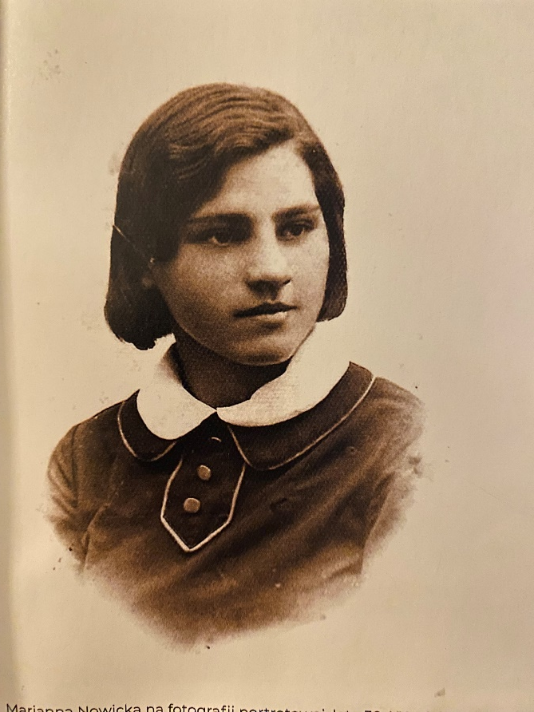
Marianna Nowicka „Magda”
1923-2021
Projekt KOBIECE OBLICZE BŁONIA
Autor: Weronika Pyśniak

Slide 2
LATA DZIECIŃSTWA
Urodziła się 10.09.1923r. w Błoniu.
Ojciec Jan był strażakiem, matka Zofia.
Rodzina katolicka, patriotyczna.
Troje rodzeństwa; jeden z braci Dionizy, pseudonim „Lotka” brał udział w Powstaniu Warszawskim, zginął w obozie jenieckim w styczniu 1945r. w wieku 28 lat.
W 1937r. ukończyła w Błoniu szkołę podstawową, rozpoczęła naukę w gimnazjum przy ul. Mazowieckiej w Warszawie
Od 8 roku życia była harcerką.
Na początku 1939r. przeszła kurs ratowania sanitarnego na wypadek nalotów lotniczych i gazowych
Zdjęcie ze zbiorów Muzeum Ziemi Błońskiej

Slide 3
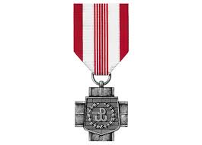
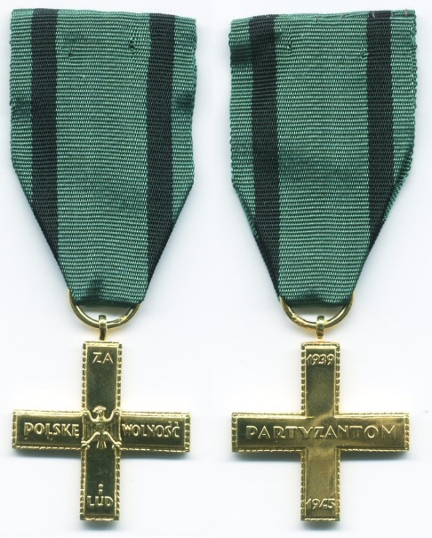
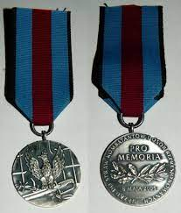
LATA WOJNY
W pierwszych dniach września 1939r. Obsługiwała punkt szpitalny uruchomiony na dworcu kolejowym w Błoniu.
W trakcie polskiej wojny obronnej we Wrześniu 1939 służyła jako harcerka Sanitariuszka w Szpitalu ujazdowskim w Warszawie
W połowie października 1939r. wróciła do Błonia.
W wieku 18 lat złożyła przysięgę AK.
W okresie okupacji niemieckiej uczestniczyła w konspiracji w ramach Wojskowej Służby kobiet na terenie Błonia, organizacji zajmującej się pomocą sanitarną, kolportażem broni i prasy.
Brała udział w akcjach dywersyjnych przeprowadzonych wokół Błonia.
Przyjaźniła się ze Stanisławą Przybyszówną, siostrą Edwarda Przybysza.
Za działalność konspiracyjną odznaczona Krzyżem AK, Krzyżem Partyzanckim, Medalem Pro Memoria.

Slide 4
LATA POWOJENNE
Wyszła za mąż za Zygmunta Nowickiego „Mikołaja” – działacza konspiracyjnego i opiekuna punktu rozdziału konspiracyjnej prasy w składzie materiałów budowanych i opałowych.
Aktywnie działała w harcerstwie (już tuż po wojnie prowadziła obóz w Karpnikach i Młynowie).
Porucznik Wojska Polskiego w stanie spoczynku.
Przez 30 lat pracowała w błońskiej Mleczarni.
Od 1990r.- Wiceprezeska środowiska błońskiego Światowego Związku Żołnierzy AK
Aktywny członek Towarzystwa Przyjaciół Ziemi Błońskiej (1989-91 – członek Zarządu; 1987-1989 i 1991- 1993 – członek Komisji Rewizyjnej TPZB)
2017r. – przyznano jej tytuł Honorowej Obywatelki Błonia.
Zmarła 17 czerwca 2021r. Pochowana na cmentarzu w Błoniu.
M. Nowicka na obozie harcerskim w Świeciu koło Tucholi 1965r. oraz wręczająca odznaczenie na obozie w 1967r. – zdjęcia Muzeum Ziemi Błońskiej

Slide 5
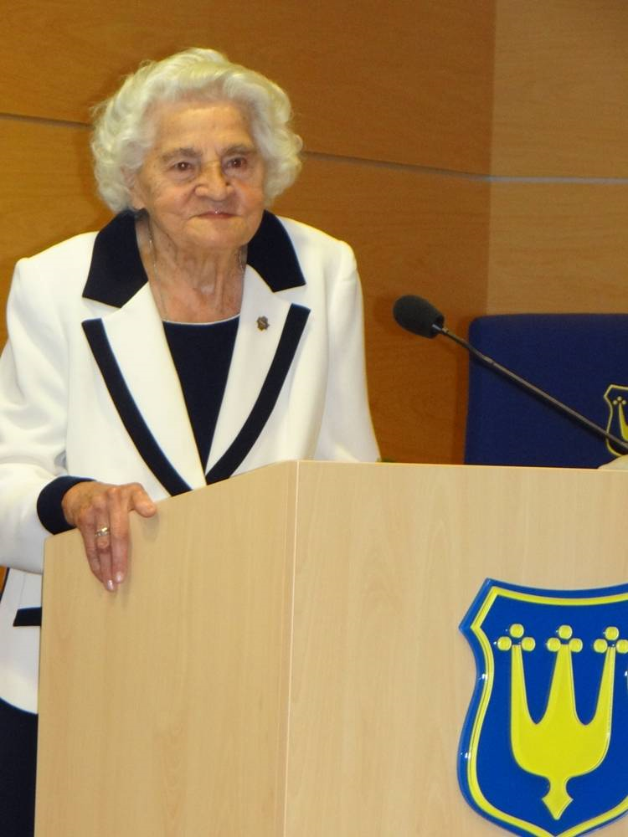
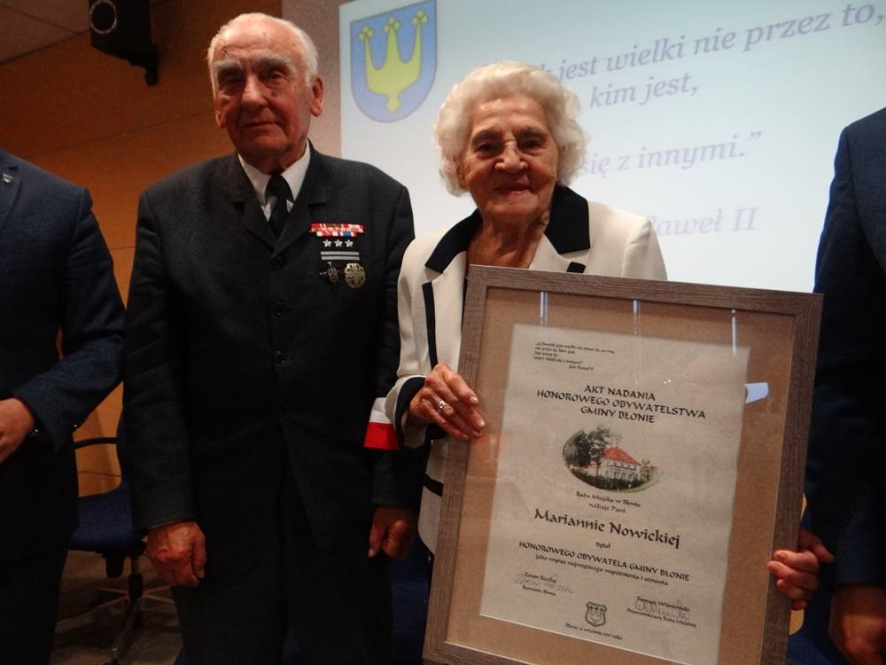
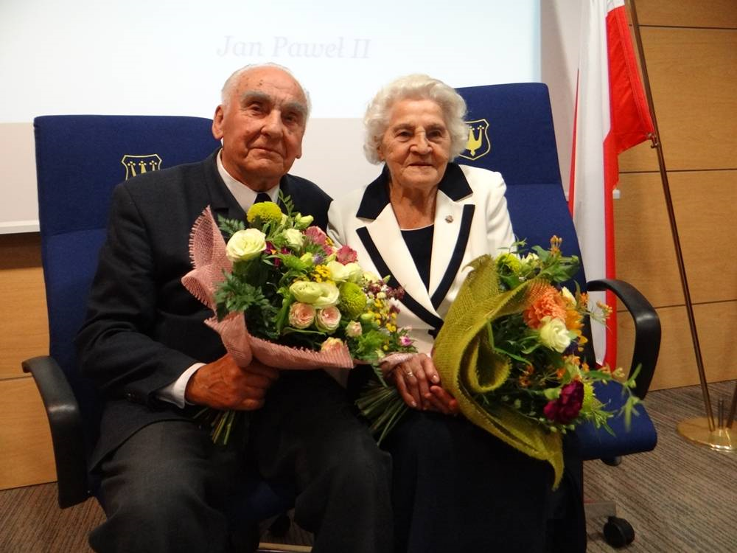
Zdjęcia z uroczystości nadania Honorowego Obywatelstwa Gminy Błonia – zdjęcia Wydział Promocji Gminy Błonie.

Slide 6
BIBLIOGRAFIA
Obecne. Kobiety w historii Błonia – katalog wystawy zorganizowanej w Muzeum Ziemi Błońskiej od 8 III do 15 IV 2023r.
Smoliński Jan: Region Błonie w walce z okupantem hitlerowskim 1939-1945, Błonie 1994
https://pl.wikipedia.org/wiki/Marianna_Nowicka
Archiwum Historii Mówionej Muzeum Ziemi Błońskiej – wywiad z Marianną Nowicką

Slide 7
Dziękuję za Uwagę!
- Weronika Pyśniak

